Slide 1
The Theme:
1. L3 understand the main points of short, slow and carefully articulated talk on routine and familiar topics features such as color and number
2. L5 identify missing phonemes in incomplete words
3. S3 use a limited range of basic words, phrases and short sentences to describe objects

Slide 2


Hello, hello!
How are you?

Slide 3

Procedure of the lesson
1. New theme
2. New words
3. Questions…?
4. Listening
5. Color
6. Sounds
7. Match letters
8. Let’s sing
9. Find the words
10.Find the pairs

Slide 4
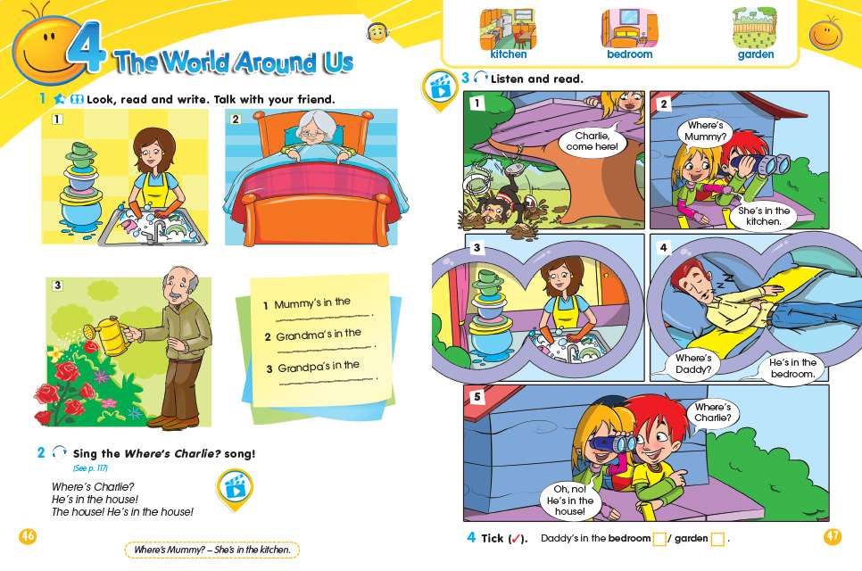
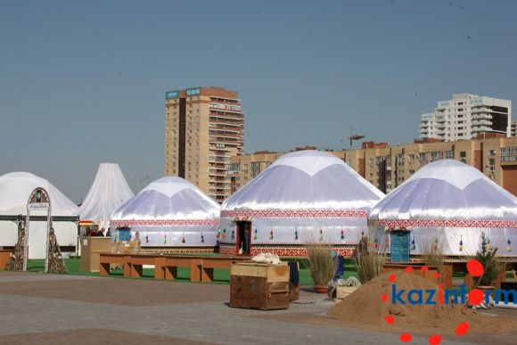

Slide 5



Slide 6

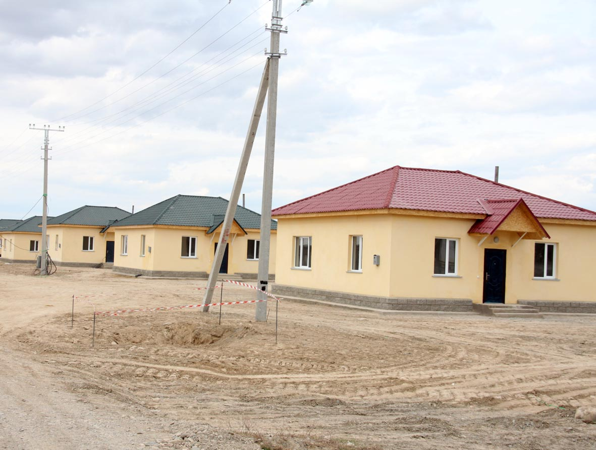
2- ауыл Жаңа ауылы

Slide 7

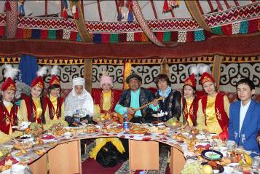
3-ауыл Өнер ауылы

Slide 8
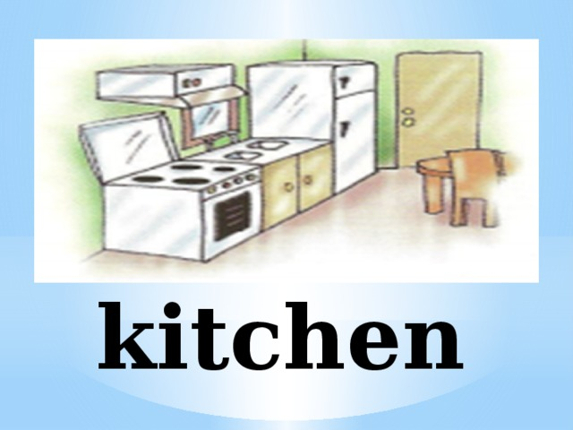

Сергіту сәті

Slide 9

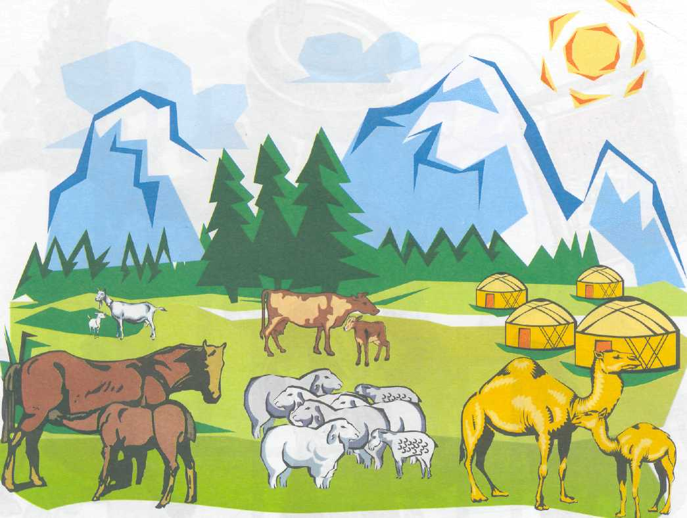
4- ауыл Төрт түлік мал ауылы

Slide 10

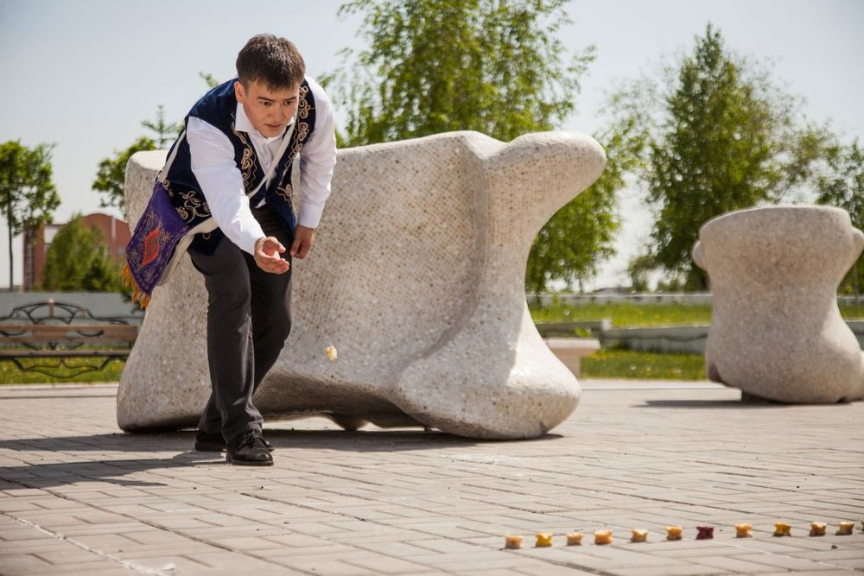
5-ауыл Қонақ кәде ауылы

Slide 11

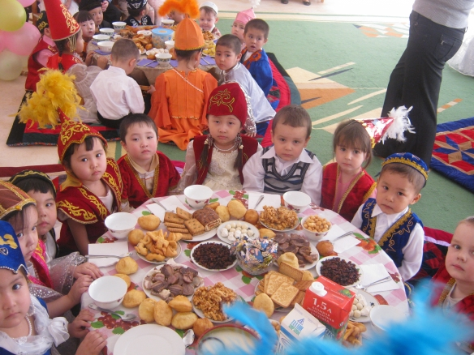
6-ауыл Базарлық ауылы

Slide 12
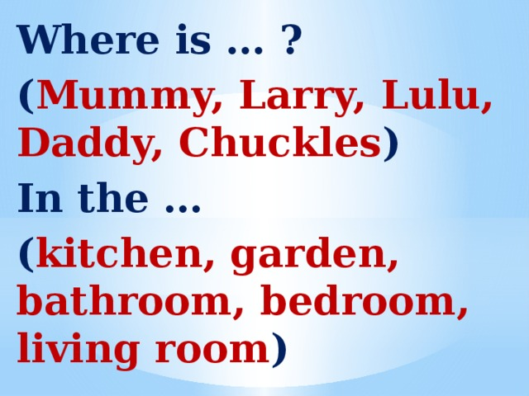
Кім тапқыр?
1
3
4
2

Slide 13
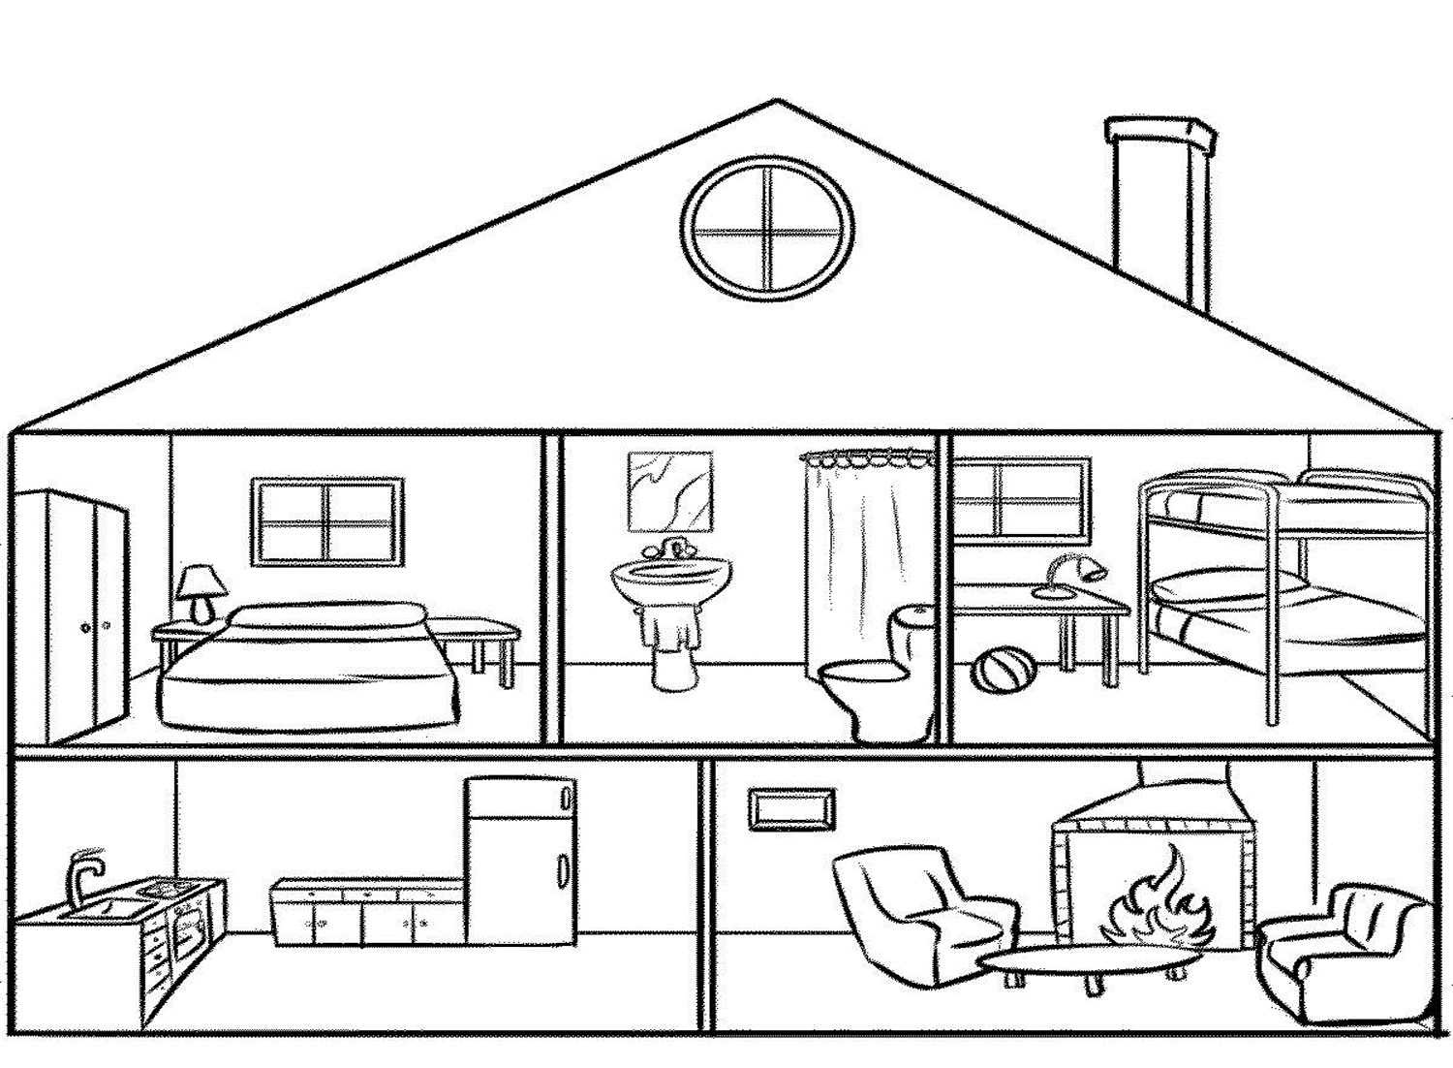
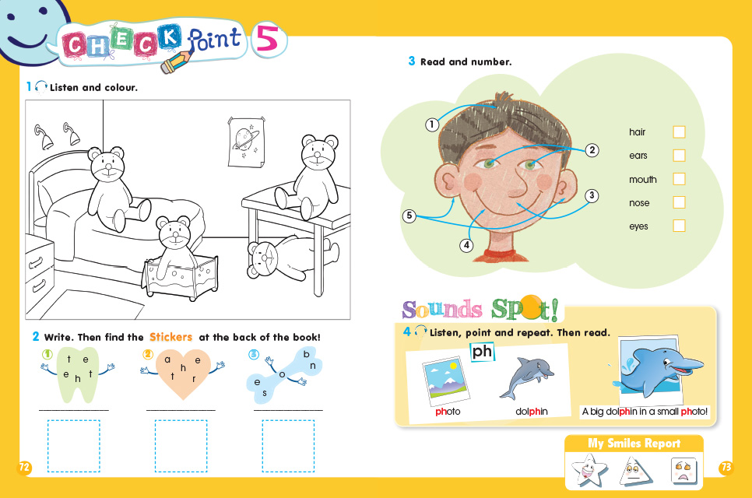

Slide 14
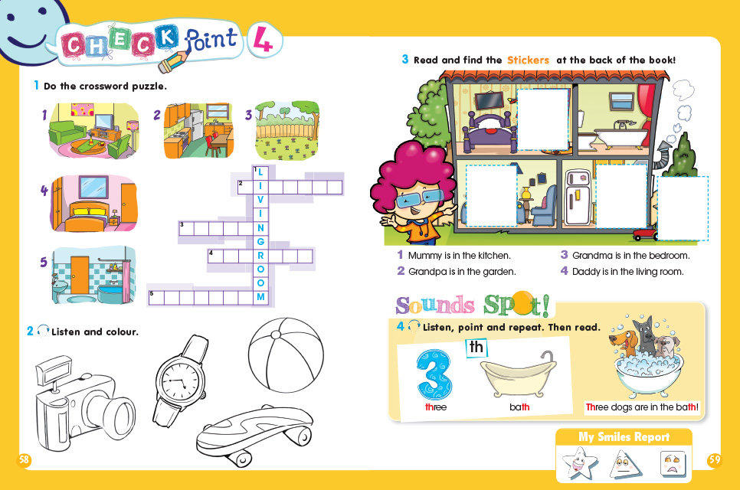

Slide 15

Салыстыру

Slide 16
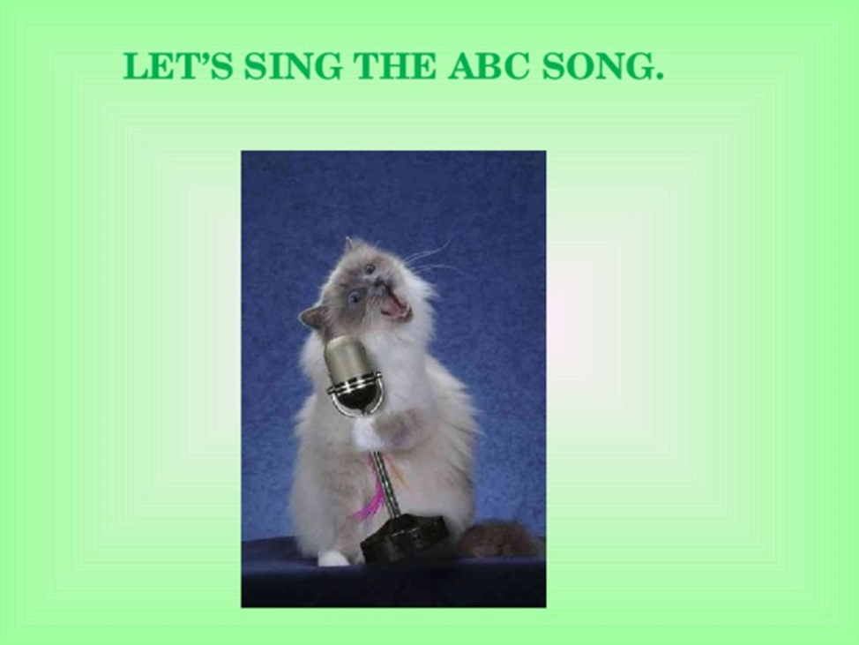
Санамақ
Бір үйде біз нешеуміз?
Кел санайық екеуміз.
Бас бармағым – әкем,
Балан үйрек – шешем,
Ортан терек – ағам,
Шылдыр шүмек – мен,
Титтей бөбек – сен.
Бір үйде біз нешеуміз?
Бір үйде біз бесеуміз.

Slide 17
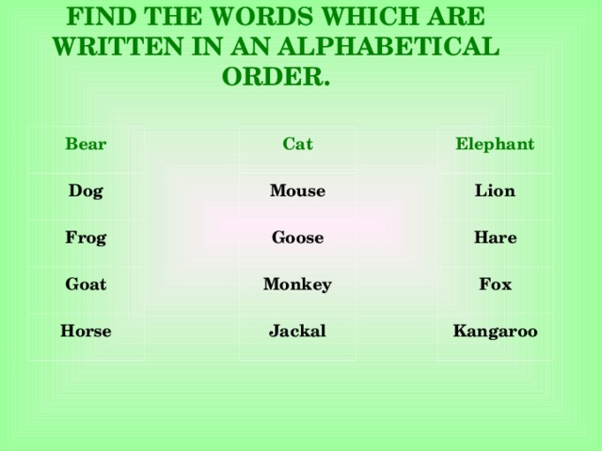
Көршісін тап
 | 3
 |  | 5
4
1 |  |  | 4
5 |  |  |  | 1
 |  | 3

Slide 18
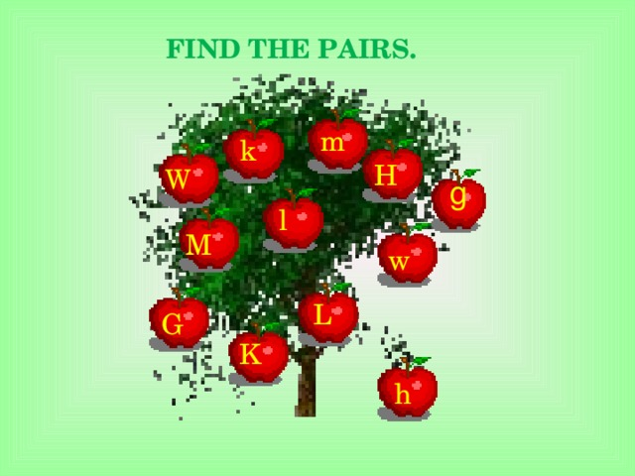
Тиісті таңбаны қой

Slide 19

Қорытынды

